Slide 1

Структура
Х1
_{j}
W11
Выход Y1
Х2
W21
S
Y1
Σ
F(S)
Х_{n}
Wn1

Slide 2

Y1= ∑Wj1 * Xj – T,
где Т- порог активационной функции.
Правило обучения Видроу-Хоффа известно под названием дельта-правило (dalta-rule).
Оно предполагает минимизацию среднеквадратичной ошибки, которая для N входных образов определяется по формуле
N
E= ∑ E(k)= ½ *∑ (ук - dк)² ,
k=1
где Е(к) – среднеквадратичная ошибка сети для к-го входного примера;
ук1 – выходное значение для к-го входного примера;
tк - эталонное значение к-го входного примера;

Slide 3
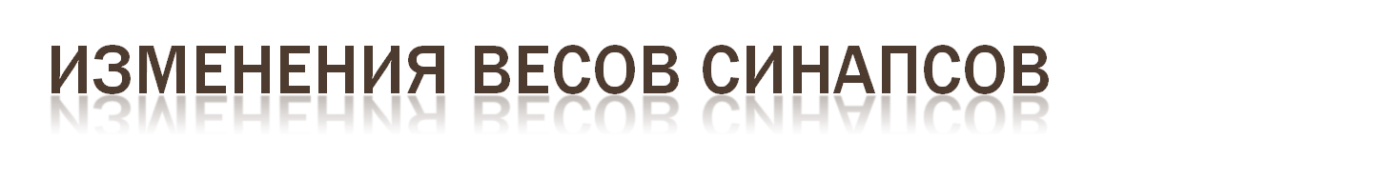
Wj1(t+1)= Wj1(t) – α* (ук1 - dк)* xкj
T(t+1) = T(t) + α* (ук1 - dк)

Slide 4

Задается скорость обучения α в диапазоне от 0 до 1 и минимальная среднеквадратичная ошибка сети Еm, которую необходимо достичь в процессе обучения.
Случайным образом инициализируются веса синапсов Wj1 и порог функции
Подается входной вектор и вычисляется выходное значение Y1
Осуществляется изменение весов синапсов и порога функции
Алгоритм выполняется до тех пор , пока среднеквадратичная ошибка сети Е не станет меньше заданной Еm.

Slide 5

Как выбрать коэффициент скорости обучения α. Если этот шаг выбрать слишком маленьким, то процесс обучения затягивается. В противном случае процесс может не сойтись. Поэтому в некоторых работах предлагается выбор α проводить по формуле
α (К) =1/К, где К- номер итерации.

